Slide 1
Grid Datafarmにおけるスケジューリング・複製手法の性能評価
竹房あつ子 (お茶の水女子大学)
建部修見 (産業技術総合研究所)
松岡聡 (東京工業大学/国立情報学研究所)
森田洋平(高エネルギー加速器研究機構)

Slide 2
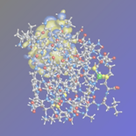
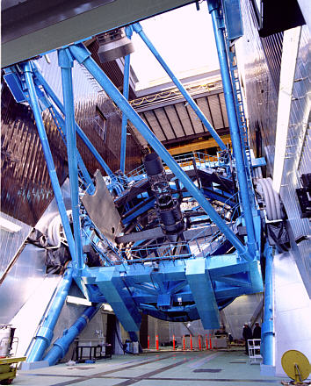
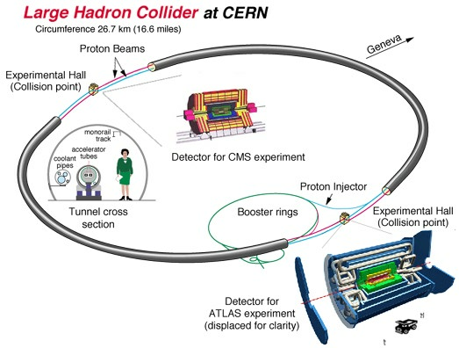
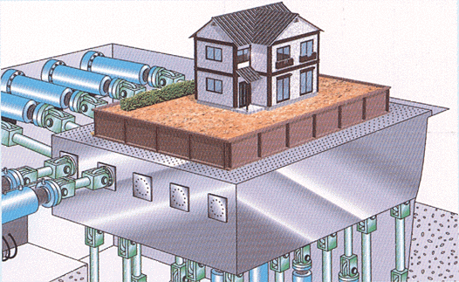
ペタスケール
データコンピューティング
大規模データ計算科学，
データマイニング
  高エネルギー物理学，粒子物理学
    CERN Large Hadron Collider(LHC)
    実験 (2007年)
  天文台，地球惑星，生命情報工学
大規模ビジネスデータベース
  e-Japan，電子政府，電子商取引
  データウェアハウス
  検索エンジン
すばる望遠鏡
CERN LHC実験
データグリッド
３次元地震シミュレータ

Slide 3
データグリッドにおける要求項目
分散した装置，計算機，人，可視化装置を高速接続，安全に共有，高速データ処理する技術
  スケーラブルな並列I/Oバンド幅
    > 100GB/s, > 1TB/s (システム内，システム間)
  スケーラブルな計算パワー
    > 1TFLOPS, > 10TFLOPS
  安全な認証，制御されたデータ / プログラム共有，アクセス制限
システムモニタと管理
耐故障性 / 動的再配置 / データ復元，再計算

Slide 4

Grid Datafarm：
グリッド仮想ファイルシステム
http://datafarm.apgrid.org/
/grid
仮想ファイルシステム
  仮想的な階層構造をもつパス名でファイルアクセス
  階層的なアクセス制御
データ複製管理
  耐故障性，負荷分散
  e.g. OGSA Data Replication Service, Giggle
高速ファイル転送
  ファイル転送，遠隔ファイルアクセス
  e.g. GridFTP
ggf
jp
aist
gtrc
file1
file2
file3
pub
file1
file2
/a/b/file3
/a/b/file1
/a/b/file2
/b/file1
/c/file3
/d/file1
/pub/
gsiftp://aist.go.jp/
http://u-tokyo.ac.jp/
ftp://soumu.go.jp/

Slide 5
Grid Datafarm：
データ並列サポート
http://datafarm.apgrid.org/
ローカルI/Oを利用したスケーラビリティ
  データ分散に応じたファイルアフィニティスケジューリング
  ローカルファイルビュー – グリッド並列I/O API
仮想ファイルシステム
計算，
I/Oノード

Slide 6
Grid Datafarmにおけるスケジューリング・複製手法の性能評価
Grid Datafarmアーキテクチャを想定した評価
2007年のLHC実験のパラメータを利用
Bricksグリッドシミュレータのデータグリッド拡張とBricksによる評価
データグリッドモデルの比較
  MONARC型複数サイト分散クラスタ
  vs. 単一サイト巨大クラスタ
スケジューリングとデータ複製手法の比較
  Owner Computes + バックグラウンドデータ複製
  vs. MCT + オンデマンドデータ複製

Slide 7

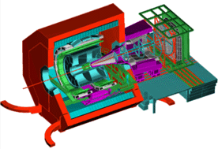
データグリッドアプリケーション: CERN LHC実験
~2000 physicists from 35 countries
ATLAS
検出器
40mx20m
7000トン
LHC円周 26.7km
Detector for
LHCb experiment
粒子衝突の
観測データを
得て，解析
トラック
Detector for ALICE experiment

Slide 8
データグリッドアプリケーション: CERN LHC実験
観測データの段階的な解析
RAW→ESD (Large)
  頻度: 2-4/年
  入力: 1PB，出力: 100TB
  計算: 1000 GSI95*sec
ESD→AOD (Medium)
  頻度: 1/月
  入力: 100TB，出力: 10TB
  計算: 25 GSI95*sec
AOD→TAG (Small)
  once/4 hours
  入力: 10TB，出力: 0.1TB
  計算: 5 GSI95*sec
RAW
Calorimeter- digital
value
reconstruction
Calorimeter reconstruction
algorithm
Event Summary
Data (ESD)
Reconstructed info
Pseudo physical info.
Analysis
Group analysis
Calorimeter energy
Calorimeter reconstruction
algorithm
Analysis Object
Data (AOD)
Physical information
Event selection
Electron identification
algorithm
Individual analysis
TAG
Collection of only
relevant information

Slide 9
シミュレーションモデル: ジョブ処理
read
LHC実験ジョブの処理手順:
  ユーザ(物理学者)はクライアント計算機から
  解析ジョブを投入
  データグリッドスケジューラは適切なサーバ群を選択
  ローカルにジョブが必要とするデータがなければ，各サーバはデータ断片をダウンロード
  サーバは割り当てられたタスクを処理
  サーバは出力データを指定されたディスクに送信
  (クライアントは計算で得られた統計情報のみ受け取る→非常に小さいので無視できる)
ジョブ処理に要する時間:
Tresponse = Tread + Tprocess + Twrite
input
process
output
write

Slide 10
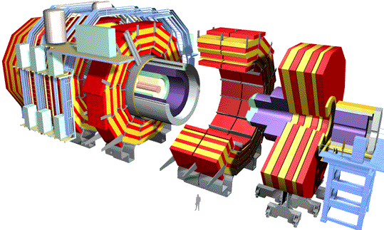
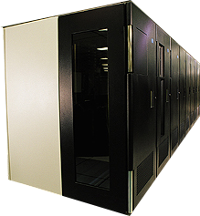

LHCのためのMONARC型
多階層地域センタ計算モデル
1 TIPS = 25,000 SpecInt95
PC (1999) = ~15 SpecInt95
~PBytes/sec
Online System
~100 MBytes/sec
Offline Farm
~20 TIPS
Bunch crossing per 25 nsecs.
100 triggers per second
Event is ~1 MByte in size
Tier 0
~100 MBytes/sec
~622 Mbits/sec or Air Freight
CERN Computer Center >20 TIPS
HPSS
Tier 1
France Regional Center
US Regional Center
Germany Regional Center
Japan Regional Center
HPSS
HPSS
HPSS
HPSS
~2.4 Gbits/sec
Tier 2
Tier2 Center ~1 TIPS
Tier2 Center ~1 TIPS
Tier2 Center ~1 TIPS
Tier2 Center ~1 TIPS
Tier2 Center ~1 TIPS
Tier 3
~622 Mbits/sec
Institute ~0.25TIPS
Physicists work on analysis “channels”.
Each institute has ~10 physicists working on one or more channels
Data for these channels should be cached by the institute server
Institute
Institute
Institute
Physics data cache
100 - 1000 Mbits/sec
Tier 4
Workstations

Slide 11
データグリッドモデル
Centralモデル:
  単一巨大サイトで全てのジョブを処理
  性能面，管理面で効率よいが設備・管理コスト大
Tierモデル (MONARC型):
  階層的な地域センタでジョブを分散処理
    スケジューリングとデータ複製手法を利用
  1拠点での電力，予算，管理コストの削減
read
(a) process on
owner server
read
process
write
process
write
process on
owner server
(b) make replica and
process on a
different server
read
process
…
write
Central model
Tier model

Slide 12
Tierモデルのための
スケジューリングとデータ複製手法
Centralモデルではファイルアフィニティスケジューリング(ディスクowner-computesルール)を適用
Tierモデルのためのスケジューリングとデータ複製手法
  オンラインスケジューリング手法
  (→オンデマンド複製)
  データ複製手法 (→バックグラウンド複製)

Slide 13
オンラインスケジューリング手法
スケジューラはDataSourceHost(I/Oホスト), ComputeHost(計算ホスト), DataDestinationHost(I/Oホスト)を決定
Greedy(MCT: Minimum Completion Time)
  ジョブの応答時間が最短となるホストを選択
OwnerComputes
  ジョブ処理に要するデータを格納しているホストからMCTとなるホストを選択
LoadBound-Read/-Write
  指定した性能を超えるホストから，MCTとなるホストを選択
  (I/Oホストと計算ホストが異なる場合は，-Readでは読み込み時に，-Writeでは書き出し時に適宜複製を作成)

Slide 14
バックグラウンド複製手法
複製マネージャは定期的にシステム上の計算ホストの状況を調べ，適宜複製を作成
LoadBound-Replication:
  データを格納しているホストに対しPerfestimatedを算出
  Perfestimated = Perf / (LoadAvg + 1)
  Perfspecified ＞ Perfestimated の場合，
  Perfestimated が最小のホストから最大のホストへ
  アクセス率ARの高いデータの複製を生成
    AR = Naccesses / (Tcurrent – Tstored)
Aggressive-Replication:
  ジョブが終了すると，Perfestimatedが最大のホストへデータの複製を生成

Slide 15
複製削除アルゴリズム
複製の作成でデータグリッドシステム上のディスク領域が
不足した(x%のホストの空きディスク領域が y%になった)
場合，複製を削除する
システム上に複製を持つデータのリストを作成
1のリストを最後にアクセスされた時刻(LRU)が古い順にソート
2のリストの最初からN個のデータに対し，アクセス率ARelimを算出(Ncopies は複製の総数)
ARelim = Naccesses / (Tcurrent – Tstored) / Ncopies
以下の条件を満たすまで最初のN個のデータから，ARelimが最小となるデータを削除 (Compactnessは削除頻度を決定するパラメータ)
TotalDiskSize × Compactness > AvailableDiskSize
4の条件が満たされなければ，3に戻る
(シミュレーションではx=80，y=90，Naccesses=10，Compactness=0.9)

Slide 16
シミュレーションによる評価
Bricksを用いたシミュレーションによる評価
LHC実験を想定した性能評価
  Grid Datafarmアーキテクチャ
  Centralモデル vs. Tierモデル
  Tierモデルでは12通りのスケジューリング・複製手法
  データアクセスの局所性(ランダム/時間的局所性)
評価指標
  平均応答時間

Slide 17
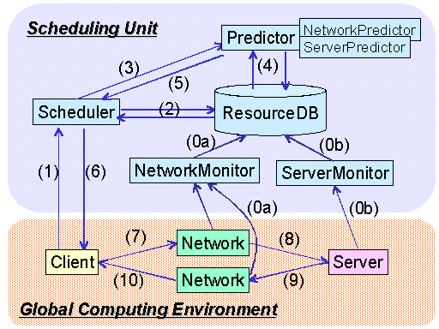
Bricksグリッドシミュレータ
Javaベースの離散イベントシミュレータ
ネットワーク，サーバを待ち行列で表現
一般的なグリッドスケジューリングモジュールの提供
柔軟なシミュレーション環境設定
  グリッドトポロジ
  (e.g. 階層ネットワークトポロジ)
  サーバ，ネットワークモデル
  クライアントモデル
動的なグリッド環境で様々な
スケジューリング手法の性能
解析が可能
http://grid-team.is.titech.ac.jp/bricks/

Slide 18
Bricksのデータグリッド拡張
スケジューリングユニットに複製マネージャを追加
複製カタログの提供
ディスク管理機構
ローカルディスクI/Oオーバヘッドの表現
  ローカルディスクも待ち行列で表現
Host A
Host B
Processor A
Processor B
read data
process job
Network A to B
Disk A
Disk B
Network B to A
write results

Slide 19
シミュレーションによる評価
Bricksを用いたシミュレーションによる評価
LHC実験を想定した性能評価
  Grid Datafarmアーキテクチャ
  Centralモデル vs. Tierモデル
  Tierモデルでは12通りのスケジューリング・複製手法
  データアクセスの局所性(ランダム/時間的局所性)
評価指標
  平均応答時間

Slide 20
Grid Datafarmシステムの性能評価設定
データが断片化されて管理
並列I/O，並列処理
1つのデータは単一サイト内に配置される
1ジョブは1サイト内で実行されるものとした
Tier0
計算，
I/Oノード
Tier1
Tier2

Slide 21
シミュレーション設定: 環境
モデル | ディスク容量[PB] | サイトの総性能[MSpecInt95] | サイト内 ノード数 | 総I/Oバンド幅
Central | 2 | 0.5-1.8 | 10000 | 1[TB/sec]
Tier | T0 (x1): 2 | 0.6/0.5/0.4 | 10000 | 1[TB/sec]
 | T1 (x4): 1 | 0.3/0.25/0.2 | 5000 | 500[GB/sec]
 | T2 (x16): 0.1 | 0.03/0.025/0.02 | 500 | 50[GB/sec]
Tierの性能比はGriPhyNシミュレーション[Grid2001]と同じ
待ち行列理論でのCentralの平均応答時間の見積もり 38.575-1.337 [hours]，0.453318[MSI95]で飽和
WAN/ローカルI/Oバンド幅は10[Gbps]と100[MB/sec]
Grid Datafarmアーキテクチャでは，
総I/Oバンド幅=ローカルI/Oバンド幅×サイト内ノード数

Slide 22
シミュレーション設定: ジョブ
Job | # events / Job | 計算サイズ [GSI95*sec] | 頻度(Avg.) | 入力サイズ[TB] | 出力サイズ [TB]
Large: RAW→ESD | 1G | 1000 | 1/4 [月] | 1000 | 100
Medium: ESD→AOD |  | 25 | 1/1 [月] | 100 | 10
Small: AOD→TAG |  | 5 | 1/4[時間] | 10 | 0.1
MONARCレポートで挙げられたLHC実験での実パラメータ
全シミュレーションでTier0サイトにデータ (1PBx1, 100TBx2, 10TBx4) を格納
各アルゴリズムに対し，1年間のシミュレーション×10を実施
東工大Presto IIIクラスタ (Dual Athlon MP 1900+, 768MB memory, 256 nodes) 上でシミュレーションを実行

Slide 23
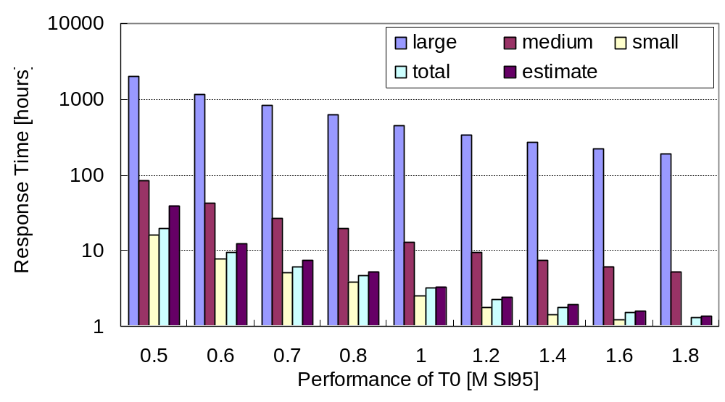
Centralモデル平均応答時間
(待ち行列理論)
サイトの総性能の低下により，
平均応答時間が急激に増加
2.8GHz Pentium 4 x 10⁴

Slide 24
Tierモデルでのスケジューリングと複製手法の組み合わせ
スケジューリング手法(オンデマンド複製)
  Greedy
  OwnerComputes
  LoadBound-Read
  LoadBound-Write
複製手法(バックグラウンド複製)
  LoadBound-Replication
  Aggressive-Replication
  DoNothing (複製をまったく作らない)
スケジューリング手法x複製手法=計12通り

Slide 25
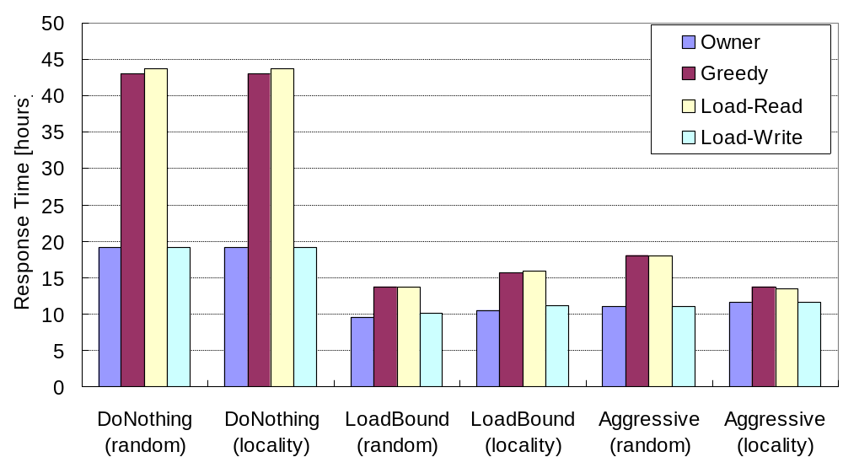
Tierモデル平均応答時間
(T0, T1, T2) = (0.5,0.25,0.025)
スケジューリング手法
OwnerComputes+
LoadBound-Replicationで
最もよい性能
バックグラウンド複製手法
(LoadBound/Aggressive-Replication)
の性能向上効果が非常に大きい
複製手法 (アクセスパターン)

Slide 26
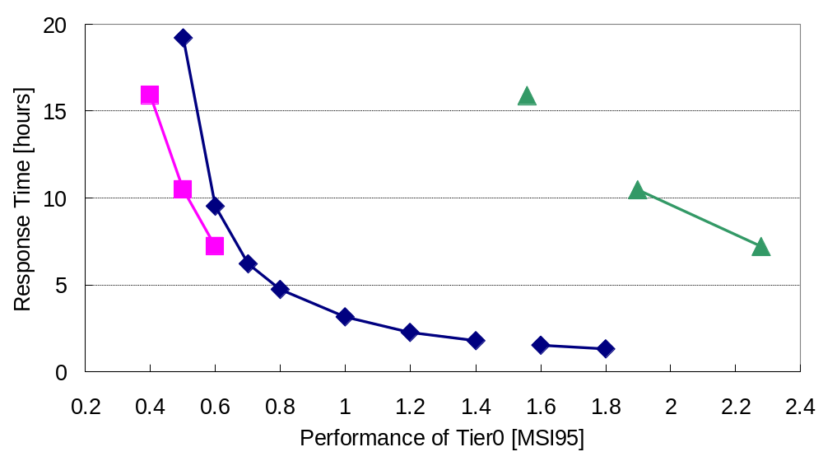
CentralモデルとTierモデルの
平均応答時間の比較
Centralでは0.453318[MSI95]で飽和
Tier
Owner+
LoadRep
(Total)
Centralでは不可能な
場合でもTierでは可能
Tier
Owner+
LoadRep
Central
十分に性能があれば
Centralが効率よい
2.8GHz Pentium 4 x 10⁴

Slide 27
関連研究: GriPhyNのシミュレーションによる評価[HPDC-11, ‘02]
GriPhyN [Univ. of Chicago et al]
  CERN LHC実験解析がターゲット
  Globusベースのペタスケール仮想データグリッド構築
シミュレーションによるスケジューリングと複製手法の評価
  外部スケジューラ，ローカルスケジューラ，データセットスケジューラによるシステムモデルを提案
  外部スケジューリングとデータセットスケジューリング手法の評価
    JobDataPresent (OwnerComputes) + 複製手法でよい性能
  LHC実験パラメータでない
  (ジョブ粒度小，短期間，データの増加なし)
→Grid Datafarmアーキテクチャを対象
LHC実験パラメータを利用した評価

Slide 28
まとめと今後の課題
Bricksグリッドシミュレータをデータグリッドに拡張し，データグリッドモデルの性能を評価
Grid Datafarmアーキテクチャ+LHCを想定し，CentralモデルとMONARC型Tierモデルの比較
  バックグラウンド複製が有効
  十分な計算性能を確保できればCentralが効率よい
  確保できない場合，Tierで適切なスケジューリング･複製手法を用いることでLHCジョブの処理が可能
効率的な複製削除方法の考案
より適切なスケジューリング･複製手法を提案し，大規模環境で様々な評価していく

